Slide 1

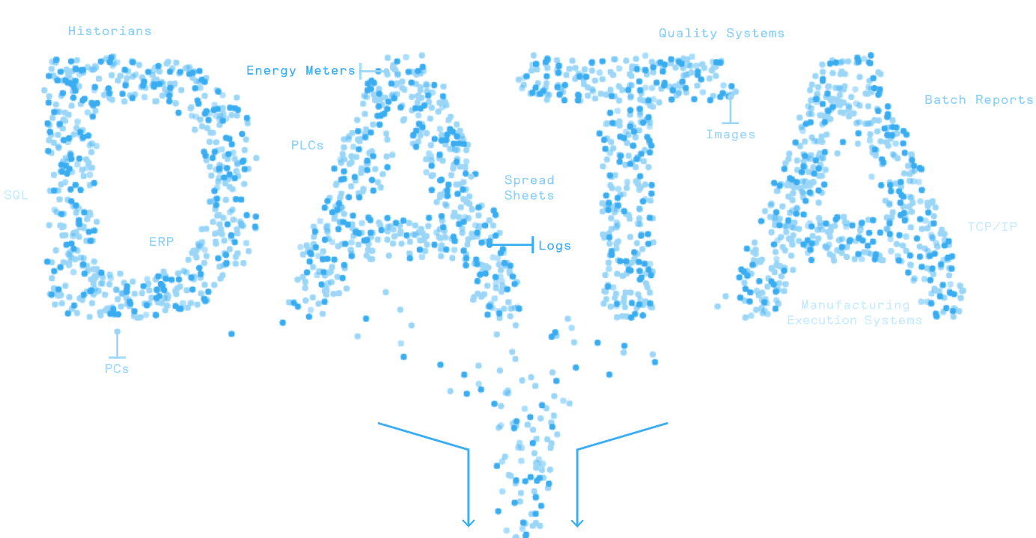
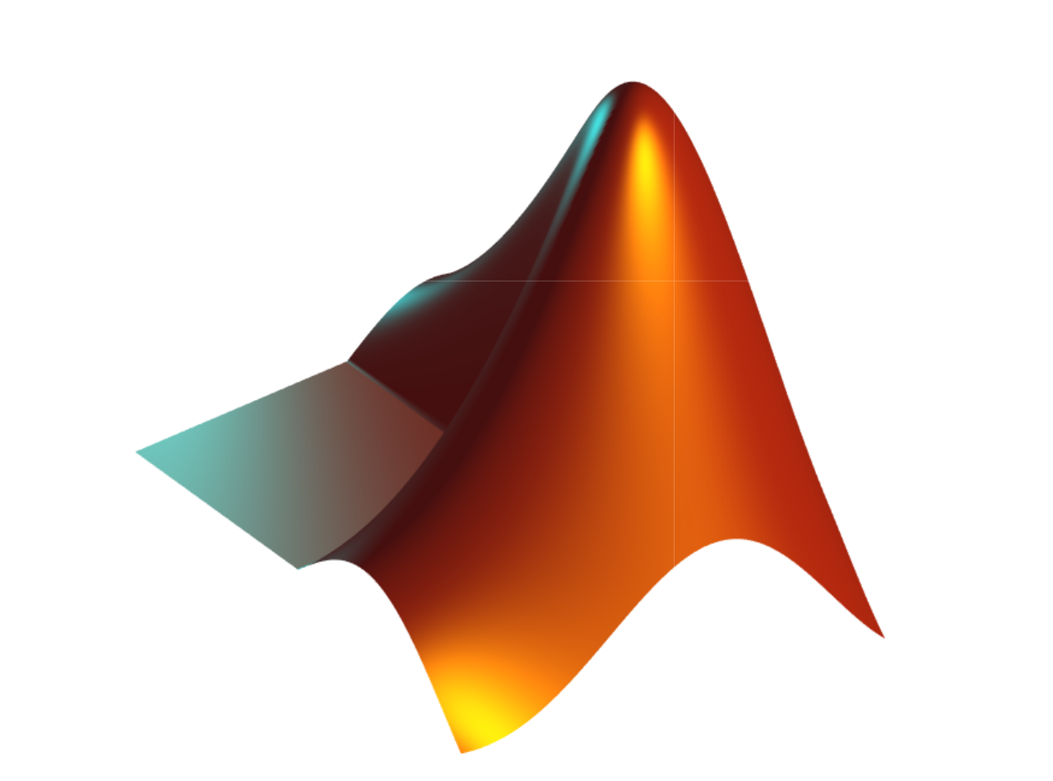

人工智能导论
人工神经网络
Dr Leo Chen
leo.chen@ieee.org
1

Slide 2
章节内容
引言
什么是人工神经网络
为什么使用人工神经网络
人工神经网络基础
人工神经网络平台
应用
课堂讨论
阅读列表
常见问题解答
附录
参考文献

Slide 3
引言
人工神经网络是基于大脑功能的算法，用于对复杂模式进行建模和预测问题。
人工神经网络是一种源于人脑生物神经网络概念的方法。
人工神经网络的发展是试图复制人脑工作模式的结果。
人工神经网络的工作模式与生物神经网络极其相似，尽管并非完全相同。人工神经网络算法只接受数值和结构化数据。

Slide 4
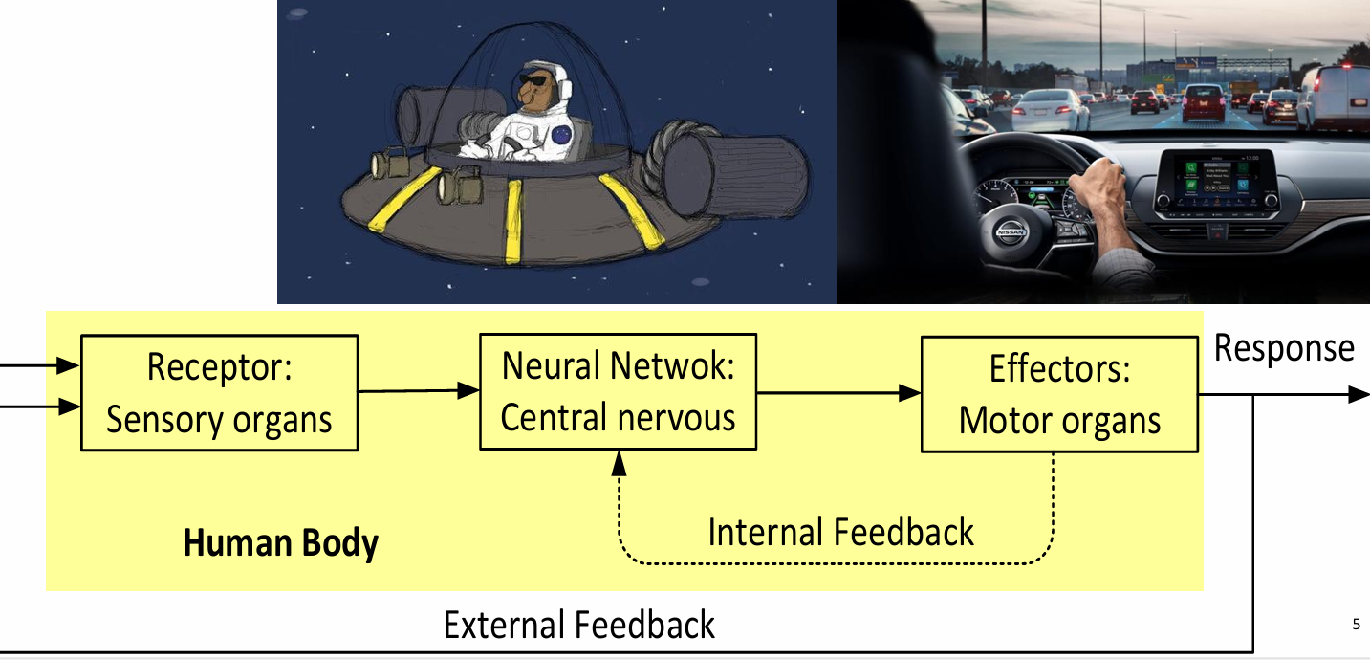
人体如何运作
感受器: 感觉器官
神经网络: 中枢神经系统
效应器: 运动器官
反应
人体 内部反馈
外部反馈
反应
感受器: 感觉器官
神经网络: 中枢神经系统
效应器: 运动器官
人体 内部反馈
感受器: 感觉器官
外部反馈

Slide 5
人工智能如何模仿人体运作
人工智能的三项认知技能
感知
图像、视频、语音、文本
决策
识别、推荐、预测
自我校正
生成式、机器人技术、自动化

Slide 6
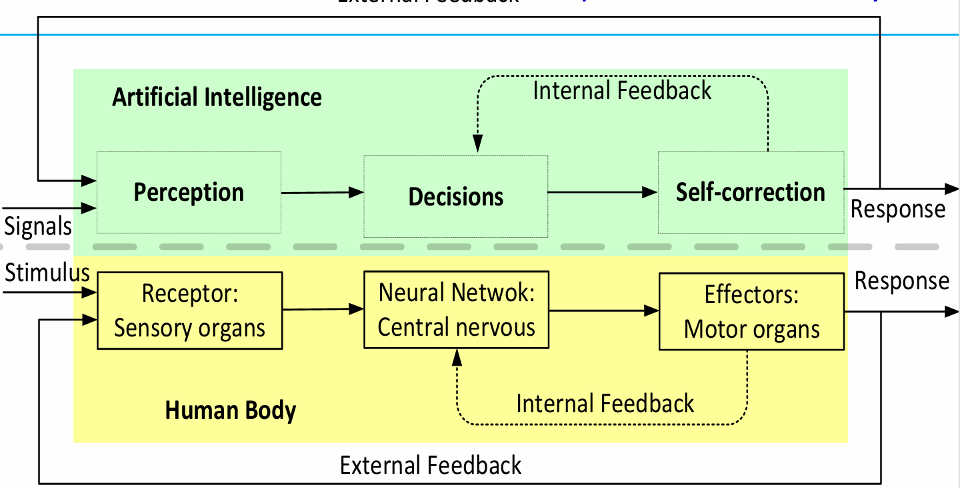
外部反馈 人体与人工智能的比较

Slide 7
概念 [1,2,3]
生物神经元（也称为神经细胞）或简称为
神经元是大脑和神经系统的基本单位，
是负责通过树突接收来自外部世界的感官
输入，对其进行处理并通过轴突
给出输出的细胞。
轴突 /'ækson/：它是一个长而薄的管状结构，
工作原理类似于传输线。

Slide 8
概念
细胞体：神经元细胞体包含细胞核并执行神经元生命所必需的生化转化。
树突 /'dendratt/：每个神经元周围都有细小的、毛发状的管状结构（延伸）。它们像树一样在细胞体周围分支。它们接收传入的信号。

Slide 9
概念
突触 /'samaeps/：神经元以复杂的空间排列方式相互连接。
在轴突的末端是高度复杂和专门的结构，称为突触。
两个神经元之间的连接发生在这些突触处。
末梢分支 /,arb(ə)rə'zāSHən/：当轴突到达其最终目的地时，会再次分支，称为末梢分支。

Slide 10
神经元如何工作
树突 通过其他神经元的突触接收输入。
细胞体 随时间处理这些传入信号，并将该处理后的值转换为输出，通过轴突和突触发送给其他神经元。
电信号通过神经元的流动如下一页幻灯片所示。

Slide 11

章节内容
1. 引言
什么是人工神经网络
为什么使用人工神经网络
人工神经网络基础
人工神经网络平台
应用

Slide 12
什么是人工神经网络
人工神经网络是一种信息处理范式，其灵感来源于生物神经系统（如大脑）处理信息的方式。
它由大量高度互连的处理元素（神经元）组成，协同工作以解决特定问题。
人工神经网络被认为是"万能函数逼近器"。这意味着它们可以学习和计算任何函数。

Slide 13
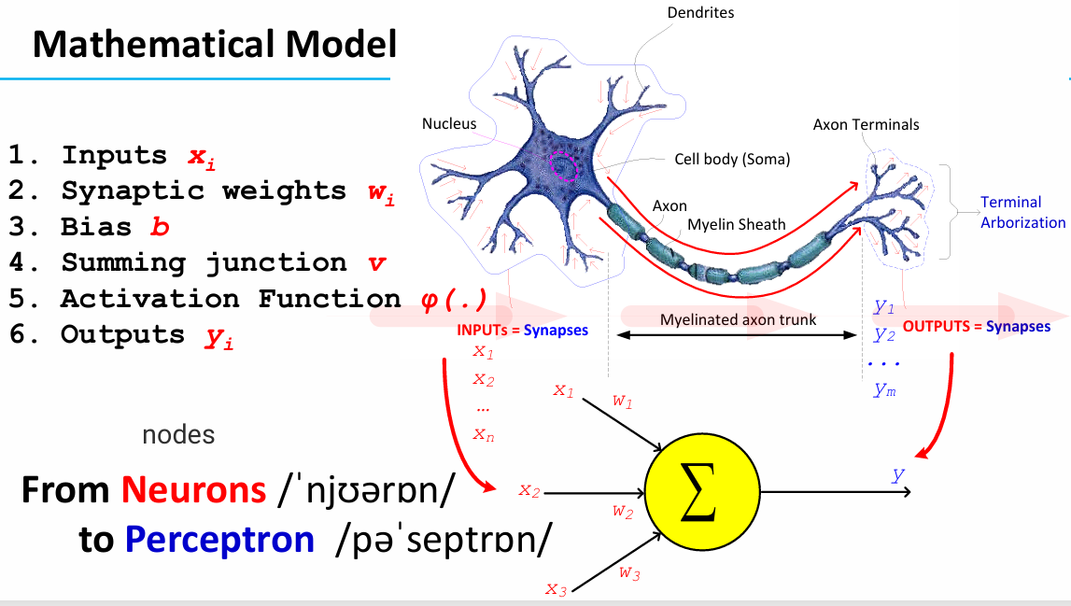
细胞体 树突 轴突 轴突末梢 x1 x2 … xn 输入 = 突触 髓鞘 有髓鞘轴突主干 输出 = 突触 末梢 分支 细胞核 y x1 w1 w2 w3 y1 y2 ... ym  x2 x3 数学模型
输入 xi
突触权重 wi
偏置 b
求和点 v
激活函数 φ(.)
输出 yi 从 神经元 /ˈnjʊərɒn/ 到 感知机 /pəˈseptrɒn/ 节点

Slide 14
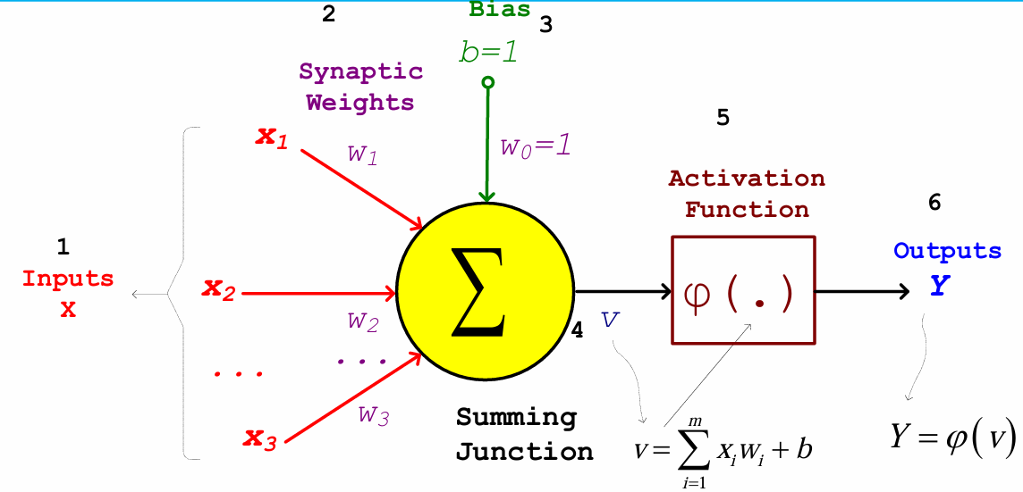
数学模型

Slide 15
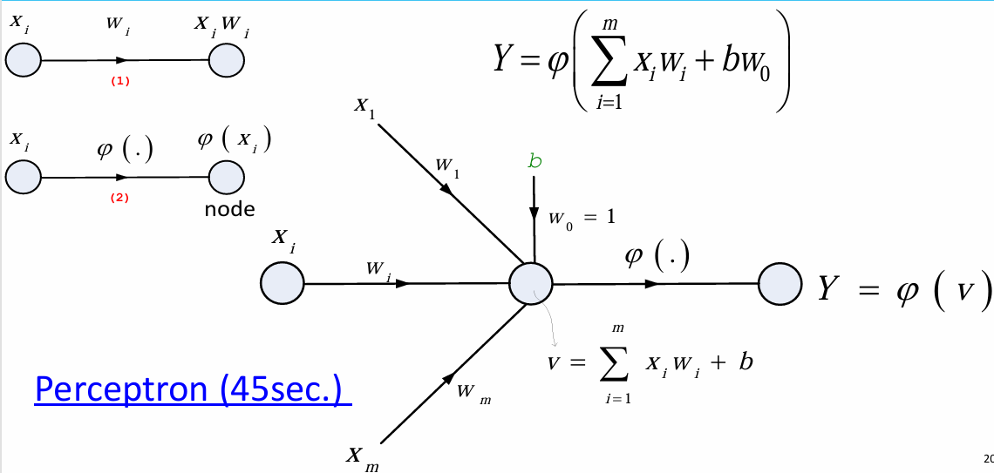
数学模型 - 感知机 /pəˈseptrɒn/

Slide 16
感知机 /paˈseptrən/
一个数学模型，描述了三种功能：加权、求和和激活；
一次单一观测，x0,x1,x2,x3...x(n)x0,x1,x2,x3...x(n) 代表网络的多种输入（自变量）。每个输入都乘以一个连接权重或突触；
权重表示为 w0,w1,w2,w3...w(n)w0,w1,w2,w3...w(n)。 权重显示了特定节点的强度。
b 是一个偏置值。偏置值允许您上下移动激活函数。

Slide 17
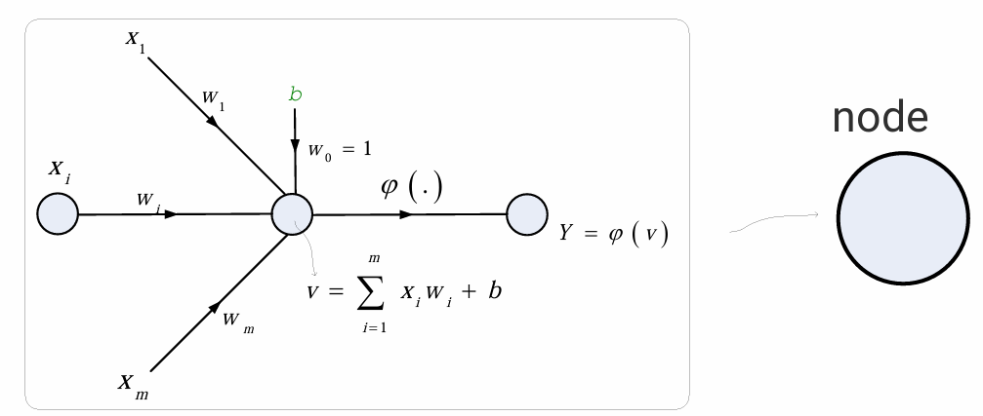
感知机 /paˈseptrən/
单层神经网络称为感知机。它给出单一输出；

Slide 18
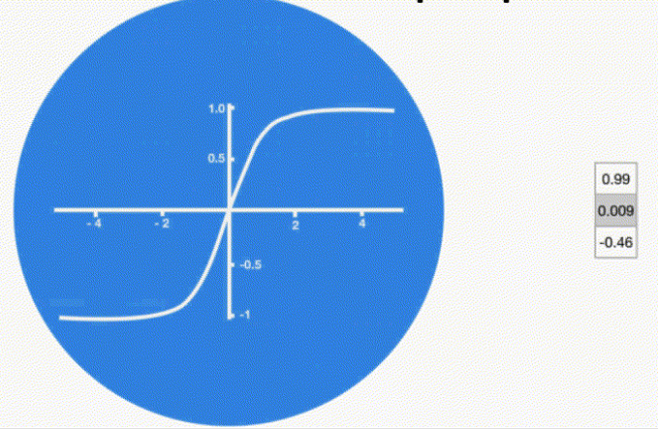
激活函数
激活函数是添加到人工神经网络中的一种函数，旨在帮助网络学习数据中的复杂模式。

Slide 19
激活函数[5]
激活函数对于人工神经网络学习和理解真正复杂的事物非常重要。
它们的主要目的是将人工神经网络中节点的输入信号转换为输出信号。这个输出信号用作堆栈中下一层的输入。
激活函数通过计算加权和并进一步加上偏置来决定神经元是否应该被激活。
动机是将非线性引入神经元的输出中。

Slide 20
激活函数类型
阈值函数（二元阶跃函数）
符号函数
分段线性函数（饱和函数）
S型函数（逻辑函数）
双曲正切函数
线性整流单元函数
带泄露线性整流单元函数
指数线性单元函数
参数化线性整流单元
Softmax
Swish（自门控）函数
Maxout
Softplus

Slide 21
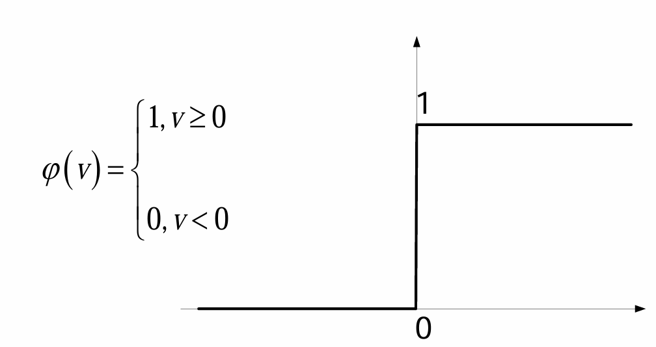
1 阈值函数（二元阶跃函数）

Slide 22
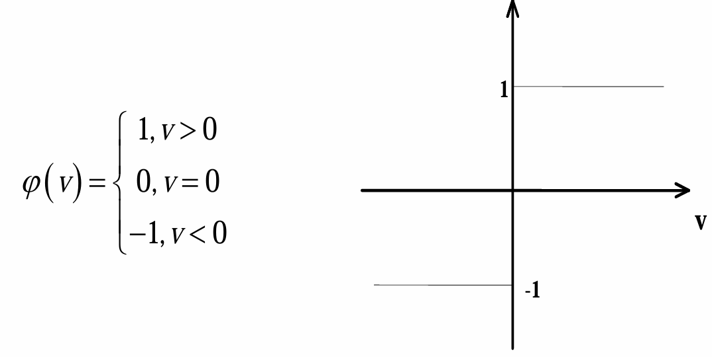
2 符号函数

Slide 23
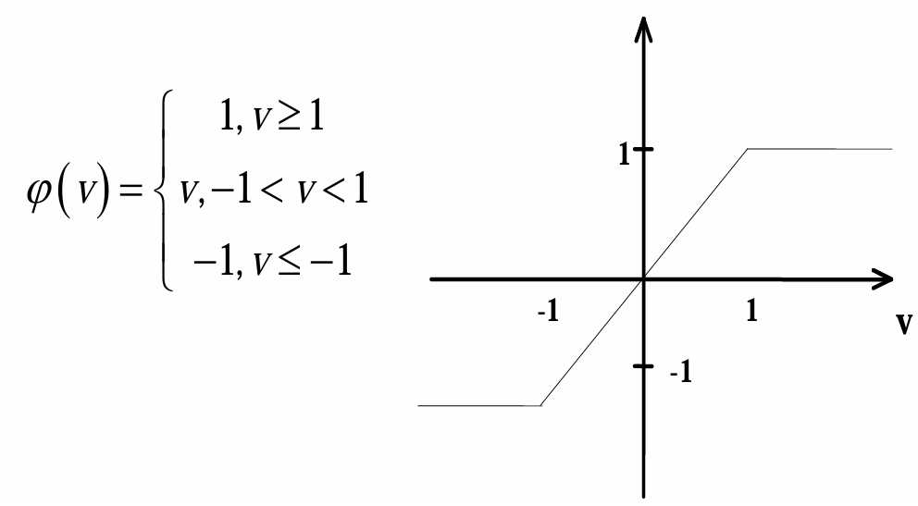
3 分段线性函数（饱和函数）[6]

Slide 24
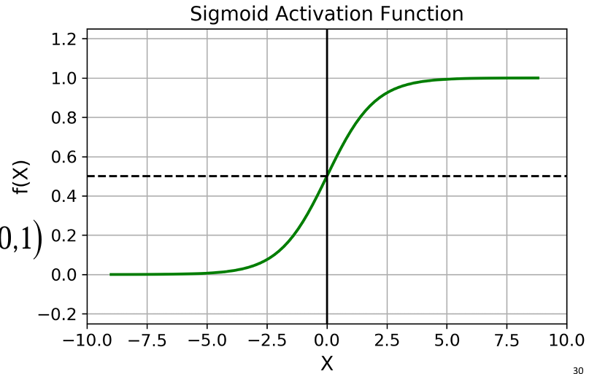
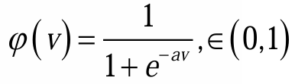
4 S型函数（逻辑函数）
一个平滑的、S形的函数，将任何输入映射到0 和 1 之间的值

Slide 25
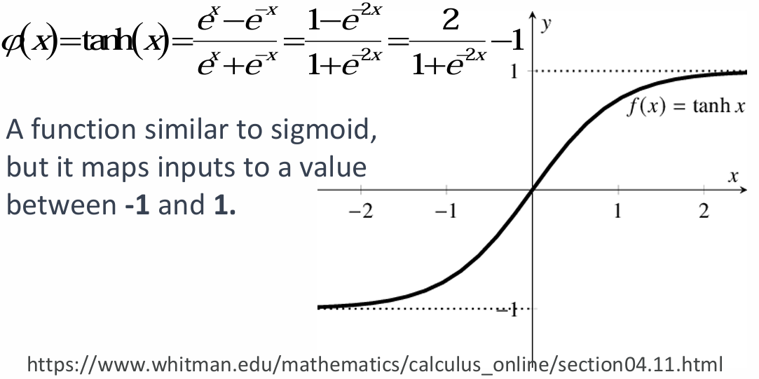
5 双曲正切函数
一个类似于 S 型的函数，但它将输入映射到 -1 和 1 之间的值。

Slide 26
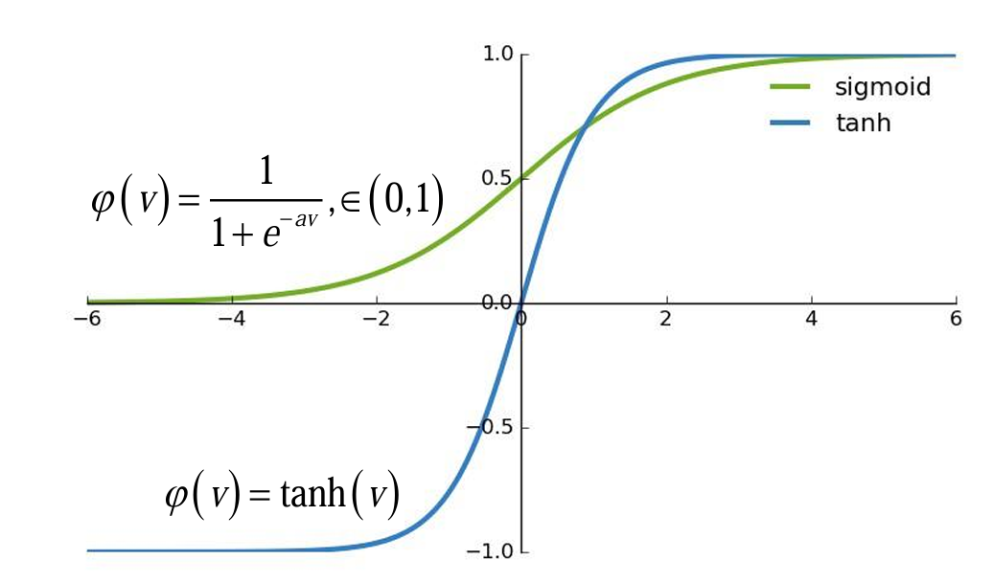
( ) ( ) tanh v v  = ( ) ( ) 1 , 0,1 1 av v e  − =  +

Slide 27
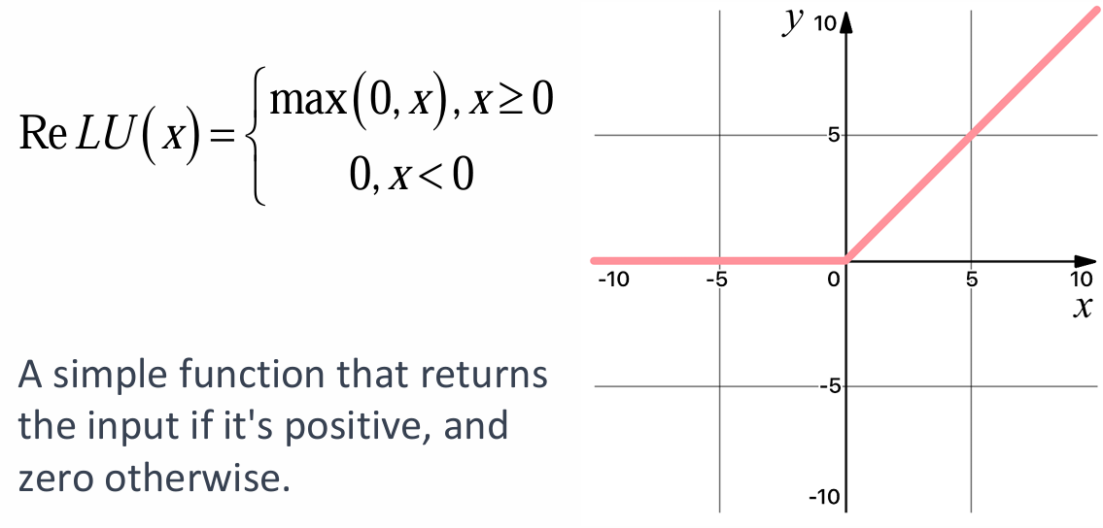
6 线性整流单元函数
一个简单的函数，如果输入为正则返回输入，否则返回零。

Slide 28
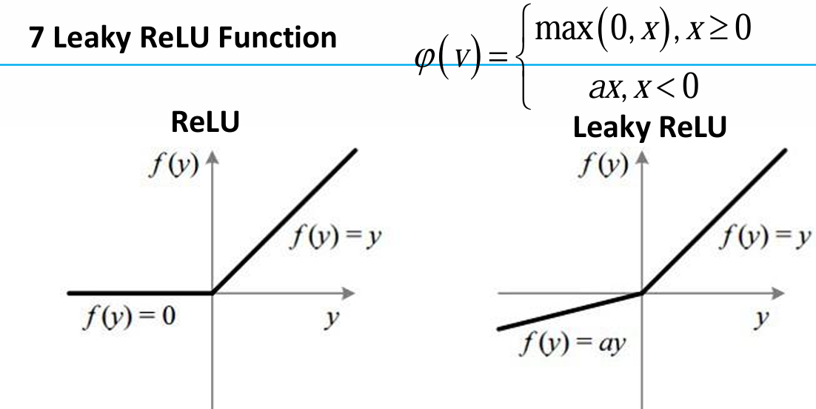
7 带泄露线性整流单元函数
带泄露线性整流单元是 ReLU 函数的一种变体，允许负输入值有一个小的负斜率

Slide 29
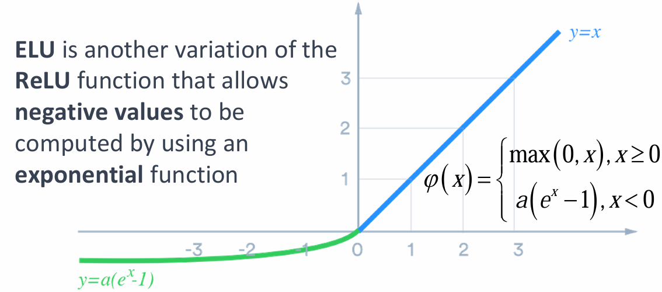
8 指数线性单元函数 [11]
指数线性单元是另一种 ReLU 函数的变体，它允许通过使用指数函数来计算负值

Slide 30
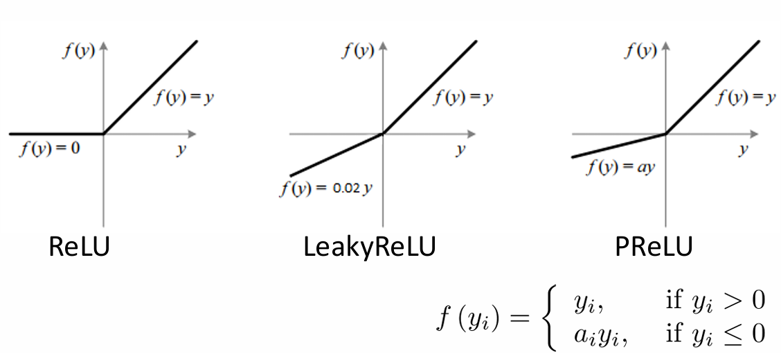
9 参数化线性整流单元 [12]

Slide 31
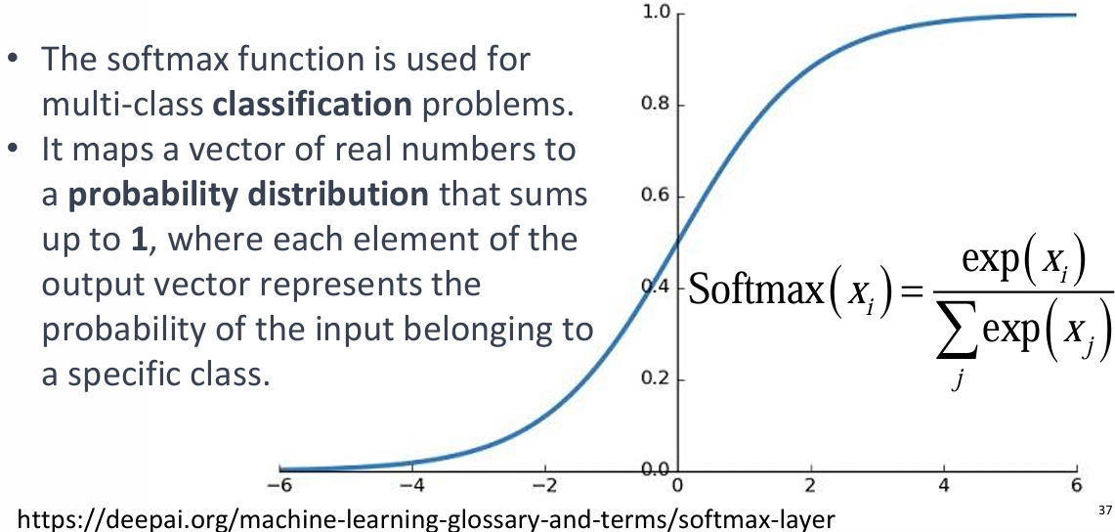
10 Softmax 函数
softmax 函数用于多类分类问题。
它将一个实数向量映射到一个概率分布，其总和为 11，其中输出向量的每个元素代表输入属于特定类的概率。

Slide 32
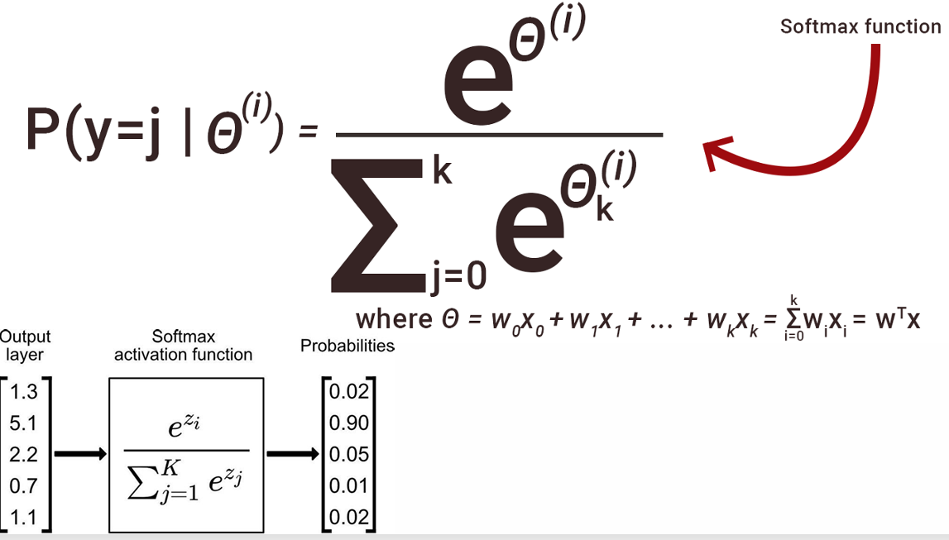

Slide 33
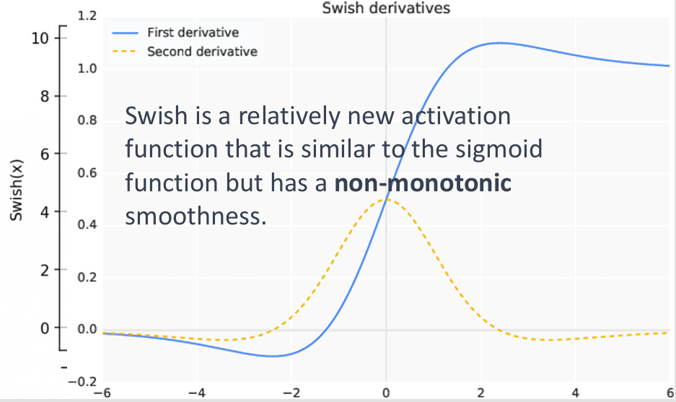
11 Swish（自门控）函数[13]

Slide 34
11 Swish（自门控）函数[13]
它结合了 ReLU 和 S 型函数的最佳特性，使其计算高效，同时避免了梯度消失和神经元死亡等问题。
Swish 涉及一个门控机制，根据输入决定函数的输出。
Swish 函数定义为 swish(x)=x∗sigmoid(beta∗x)，其中 beta 是一个控制函数形状的超参数。
Swish 已被证明在各种深度学习任务上表现良好，包括图像分类和语言建模。

Slide 35
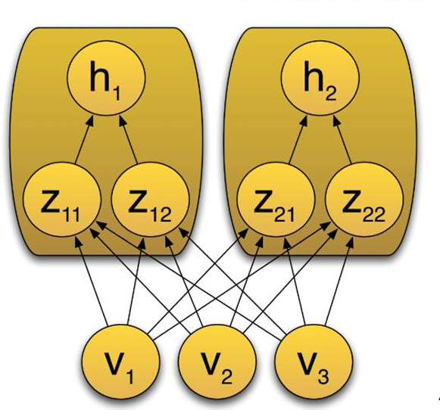
12 Maxout 激活函数[15]
Maxout
一个 Maxout 层就是 一个激活函数 为输入最大值的 层。

Slide 36
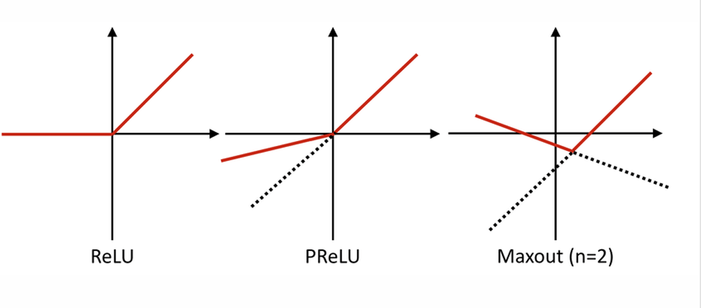
12 Maxout 激活函数

Slide 37
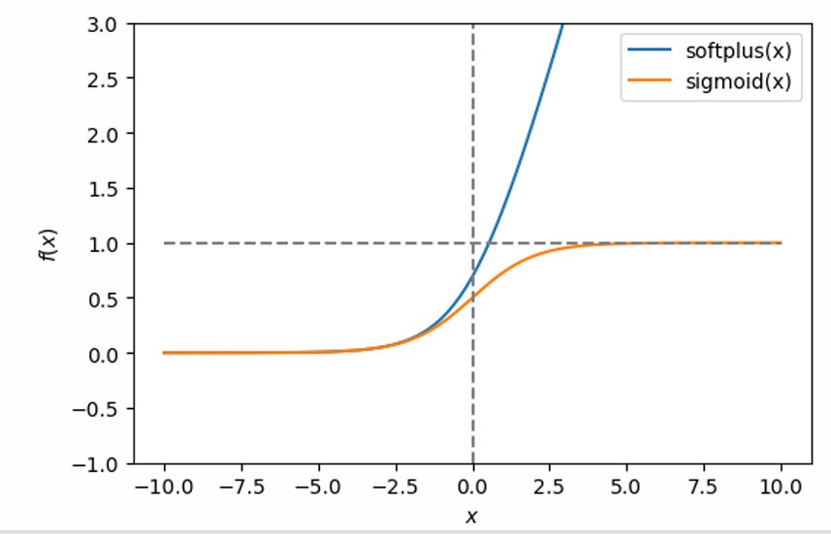
13 Softplus 激活函数 [16]

Slide 38
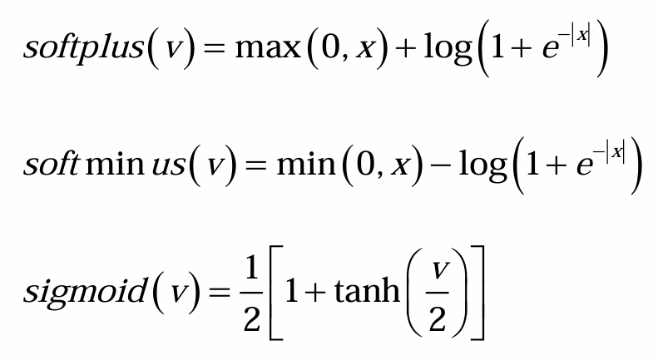
13 Softplus 激活函数 [16]

Slide 39
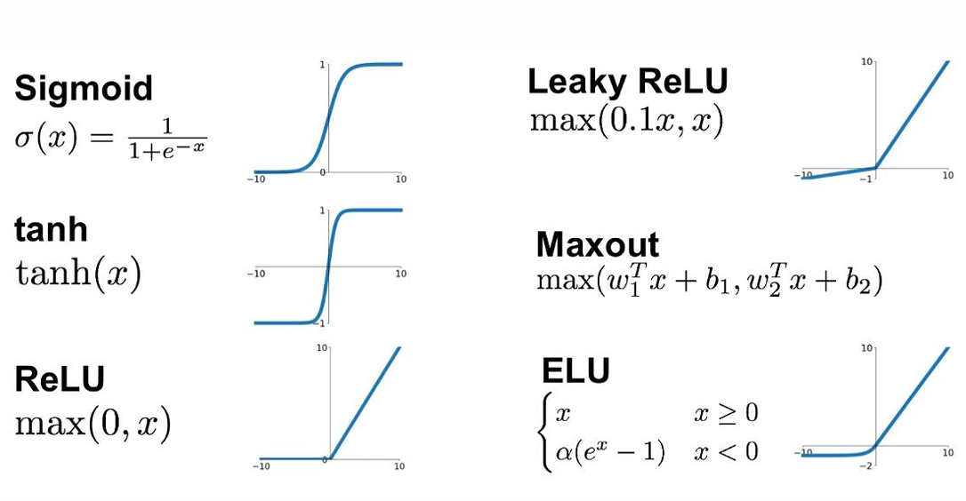

Slide 40
为什么使用人工神经网络
人工神经网络可以学习并建模非线性和复杂的交互，这至关重要，因为现实生活中许多输入和输出之间的关系是非线性且复杂的。
人工神经网络可以泛化 – 在从原始输入及其关联中学习之后，模型可以推断匿名数据中的未知关系，从而使其能够泛化和预测未知数据。

Slide 41
为什么使用人工神经网络
与许多其他预测方法不同（例如它们应该如何分布），人工神经网络不对输入变量施加任何约束。
人工神经网络可以更好地模拟异方差性，即具有高波动性和非常数方差的数据，因为它们能够发现数据中的潜在相关性，而无需强加任何预设关联。这在金融时间序列预测（例如股票价格）中特别有用，因为数据波动性很大。

Slide 42
人工神经网络的优势
1 人工神经网络中使用属性-值对来表示问题。
2 人工神经网络的输出可以是离散值、实值，或者是多个实值或离散值特征的向量，而目标函数可以是离散值、实值，或者是多个实值或离散值特征的向量。
3 训练数据中的噪声对人工神经网络学习技术来说不是问题。训练样本中可能存在错误，但它们不会影响最终结果。
4 当需要快速评估已学习的目标函数时使用它。
5 网络中的权重数量、评估的训练实例数量以及不同学习算法参数的设置都可能导致人工神经网络的训练时间延长。

Slide 43
人工神经网络的缺点
硬件依赖性
难以理解网络的运作
通过"试错"确定网络结构
难以向网络呈现问题
网络的生命周期未知

Slide 44
人工神经网络的缺点
1. 硬件依赖性：
构建人工神经网络需要使用并行处理器。因此，设备的实现是偶然的。
2. 不易理解网络的运作：
这是人工神经网络最严重的问题。当人工神经网络提供试探性答案时，它不解释为什么或如何选择它。因此，网络的置信度被削弱了。
3. 确定的网络结构：
任何精确的规则都不能确定人工神经网络的结构。经验和试错用于开发合适的网络结构。
4. 难以向网络呈现问题：
人工神经网络能够处理数值数据。在引入人工神经网络之前，问题必须转换为数值。所选择的表示方法将对网络的性能产生直接影响。用户的技能是一个因素。

Slide 45
人工神经网络的缺点
网络的生命周期未知：
当网络在样本上的误差减少到
特定数量时，训练就完成了。
该值并不能产生最佳结果。

Slide 46
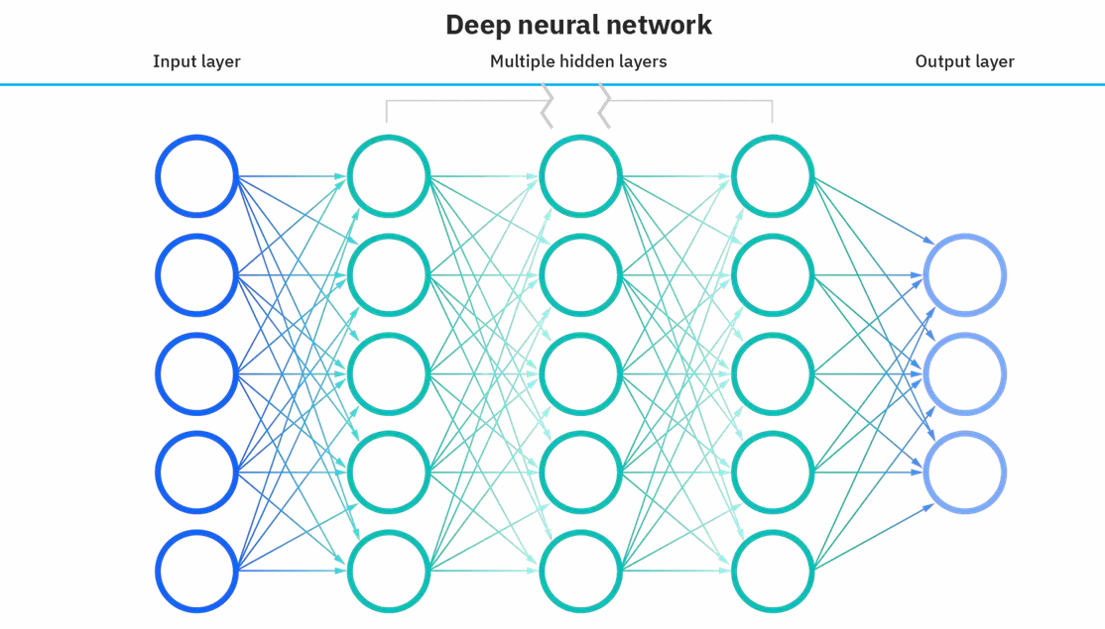
深度神经网络
输入层 多个隐藏层 输出层

Slide 47
人工神经网络基础 [4]
人工神经网络的历史
人工神经网络架构
人工神经网络如何工作
人工神经网络的类型
人工神经网络设计的三个步骤
学习范式
学习算法
知识表示
损失函数与成本函数

Slide 48
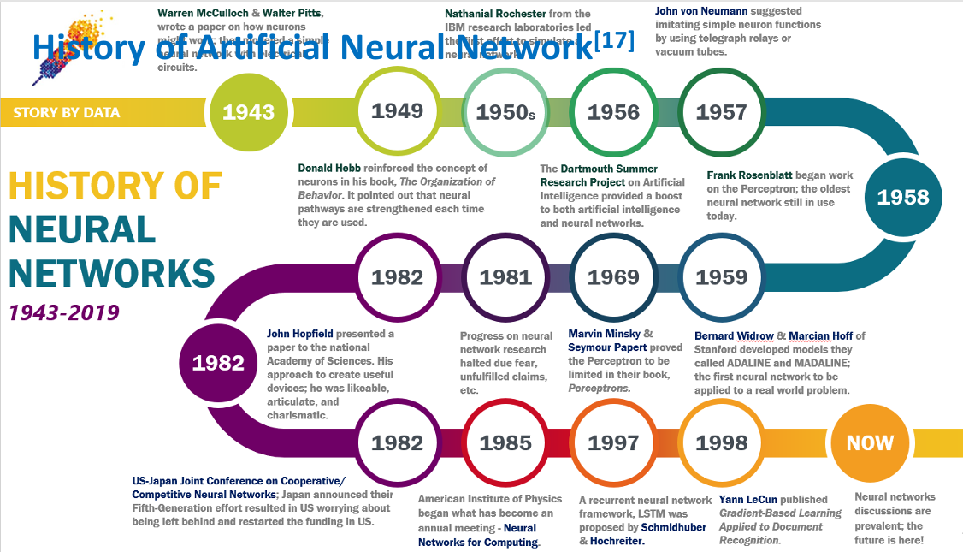

Slide 49
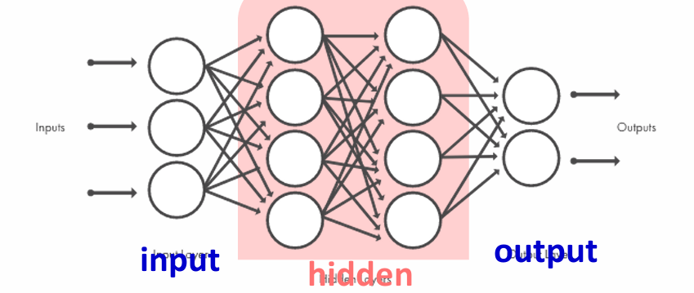
人工神经网络架构
输入层
隐藏层
输出层

Slide 50
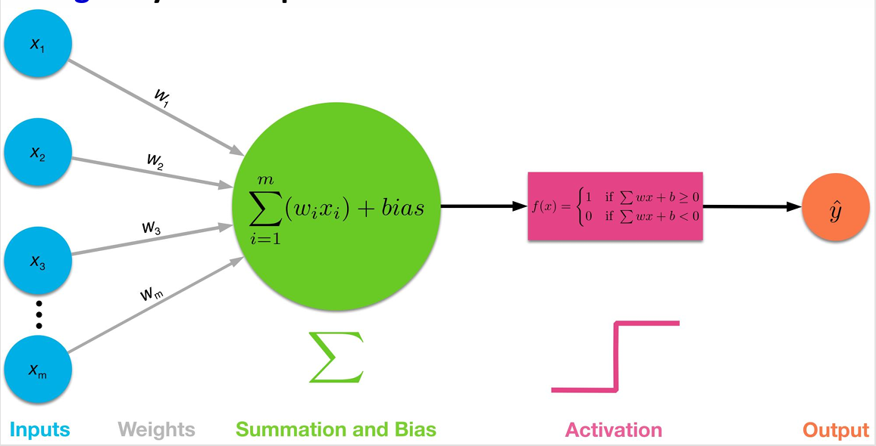
单层感知机

Slide 51
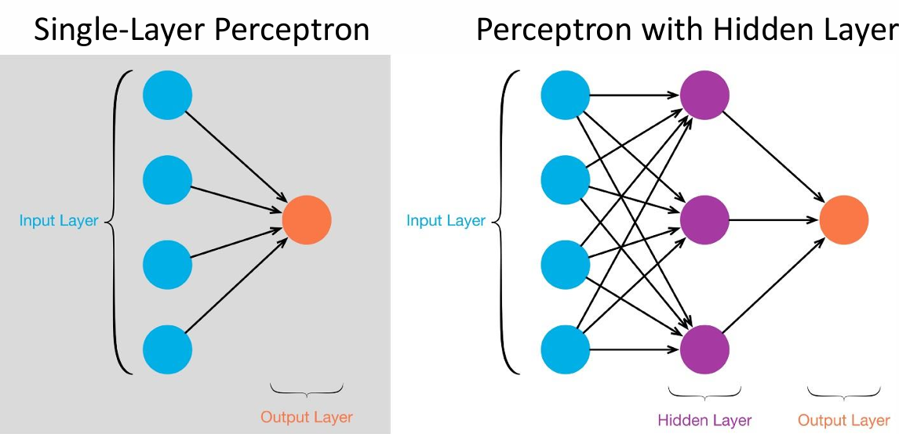
单层 vs. 单隐藏层

Slide 52
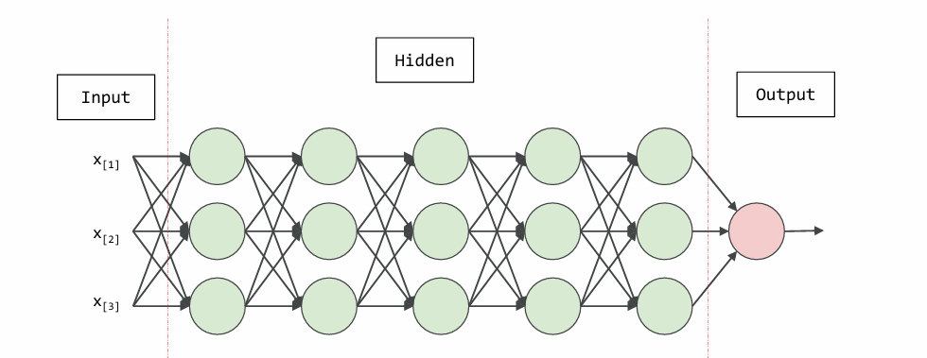
多隐藏层人工神经网络
隐藏层数量 >= 3 -- 深度学习

Slide 53
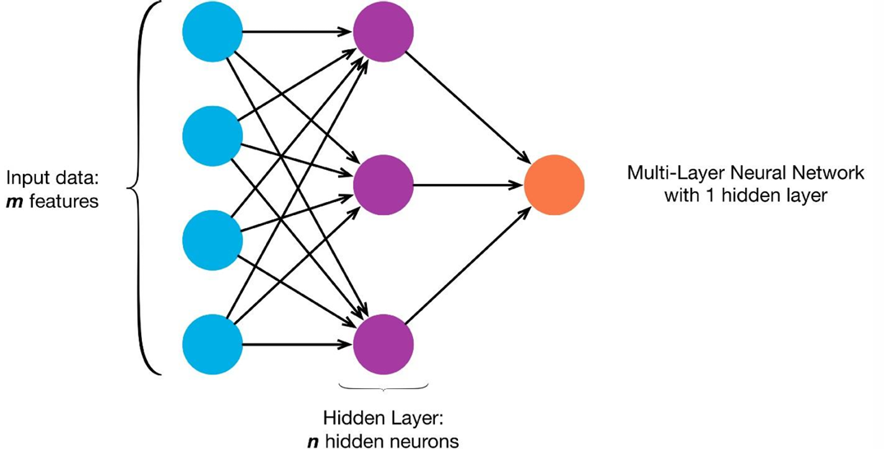
多层人工神经网络

Slide 54
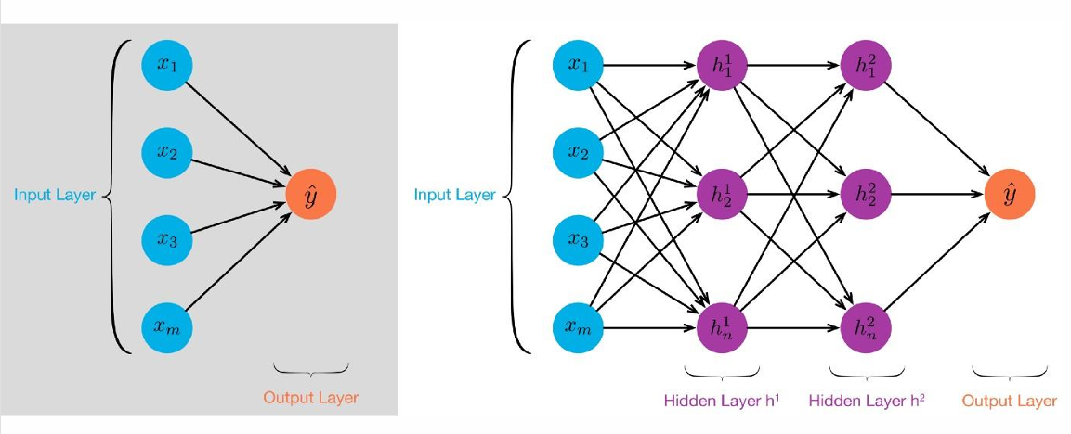
单层 vs. 多层

Slide 55
人工神经网络如何工作
人工神经网络灵感来源于人体内的生物神经元，这些神经元在特定情况下被激活，导致身体执行相关动作。
人工神经网络由不同层的互连人工神经元组成，由激活函数驱动，这些函数有助于打开/关闭它们。

Slide 56
人工神经网络如何工作
受生物神经系统启发，人工神经网络结合了几个处理层，使用简单的元素并行操作。
人工神经网络由一个输入层、一个或多个隐藏层和一个输出层组成。
在每一层中都有几个节点或神经元，每一层中的节点使用前一层所有节点的输出作为输入，这样所有神经元通过不同的层相互连接。

Slide 57
人工神经网络如何工作
每个神经元通常被分配一个权重，该权重在学习过程中进行调整，权重的减少或增加会改变该神经元信号的强度。

Slide 58
像其他机器学习算法一样：
人工神经网络可用于：
监督学习（分类、回归）
非监督学习（模式识别、聚类）
模型参数通过加权神经网络来设置，通过“学习”训练数据，通常通过优化权重以最小化预测误差

Slide 59
人工神经网络的类型
有许多类型的神经网络可用或可能处于开发阶段。
它们可以根据以下方面进行分类：
结构，
数据流，
神经元及其密度，
层及其深度激活过滤器等。

Slide 60
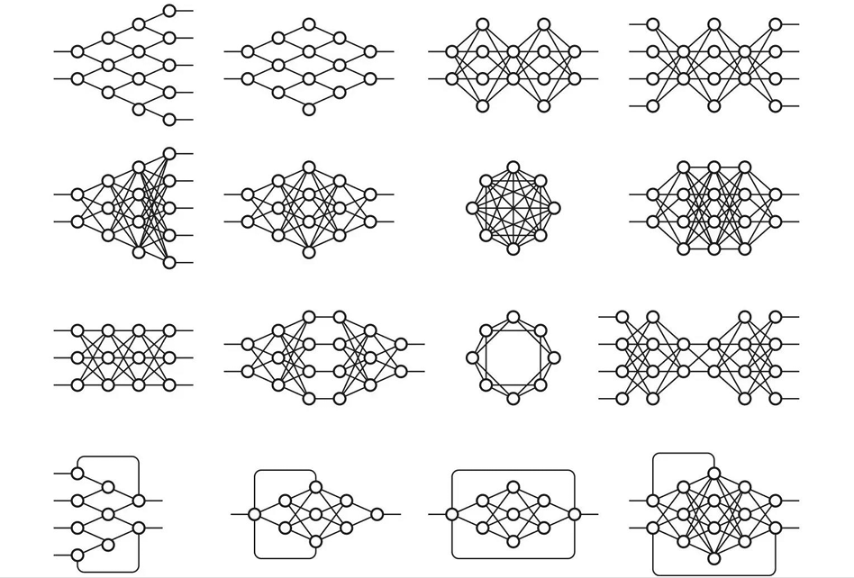

Slide 61
人工神经网络的类型
感知机
前馈神经网络
多层感知机
卷积神经网络
径向基函数神经网络
循环神经网络
长短期记忆网络
序列到序列模型
模块化神经网络

Slide 62
感知机
第一个也是最简单的神经网络是感知机，由 Frank Rosenblatt 于 1958 年引入。 感知机也称为 TLU（阈值逻辑单元） 感知机是一种监督学习算法，将数据分类为两个类别，因此它是一个二元分类器。 感知机通过超平面将输入空间 分离成两个类别，该超平面由以下方程表示

Slide 63
感知机
✓ 感知机的优点 感知机可以实现逻辑门，如 AND、OR 或 NAND
✓ 感知机的缺点 感知机只能学习线性可分的问题，例如布尔 AND 问题。 对于非线性问题，例如布尔 XOR 问题，它不起作用。

Slide 64
前馈神经网络
由一个输入层、一个或几个隐藏层和一个输出层组成（典型的浅层神经网络，<=3）
神经网络的最简单形式，其中输入数据沿一个方向传播，通过人工神经节点并通过输出节点退出。
其中隐藏层可能存在也可能不存在，输入和输出层存在。它们可以进一步分类为单层或多层前馈神经网络

Slide 65
前馈神经网络
前馈神经网络的应用
简单分类（传统机器学习基于分类算法有局限性时）
人脸识别（简单直接的图像处理）
计算机视觉（目标类别难以分类时）
语音识别

Slide 66
前馈神经网络
层数取决于函数的复杂性。它具有单向前向传播，但没有反向传播。
这里的权重是静态的。
激活函数由输入馈送，这些输入乘以权重**。
为此，使用分类激活函数或阶跃激活函数。例如：如果神经元高于阈值（通常为 0），则神经元被激活并产生 1 作为输出。
如果神经元低于阈值（通常为 0），则神经元不被激活，这被认为是 -1。它们相当易于维护，并且能够处理包含大量噪声的数据。

Slide 67
前馈神经网络
✓ 前馈神经网络的优点
复杂度较低，易于设计和维护
快速且高速 [单向传播]
对噪声数据高度敏感
✓ 前馈神经网络的缺点
不能用于深度学习（由于缺乏密集层和反向传播）

Slide 68
多层感知机 [9,10]
通往复杂神经网络的入口点，其中输入数据通过多层人工神经元。
每个单个节点都连接到下一层中的所有神经元，这使其成为全连接神经网络。
存在输入和输出层，具有多个隐藏层，即总共至少三层或更多层。
它具有双向传播，即前向传播和反向传播。

Slide 69
多层感知机
在前向传播中，输入乘以权重并馈送到激活函数
在反向传播中，它们被修改以减少损失。
简单来说，权重是来自神经网络的机器学习值。
它们根据预测输出与训练输入之间的差异进行自我调整。
使用非线性激活函数，然后是 softmax 作为输出层激活函数。

Slide 70
多层感知机
✓ 多层感知机的优点
用于深度学习 [由于存在密集的全连接层和反向传播]
✓ 多层感知机的缺点
设计和维护相对复杂
相对较慢（取决于隐藏层的数量）

Slide 71
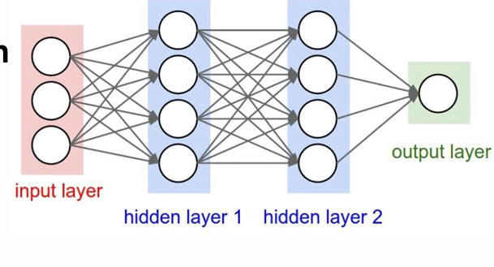
多层感知机
多层感知机的应用
语音识别
机器翻译
复杂分类

Slide 72
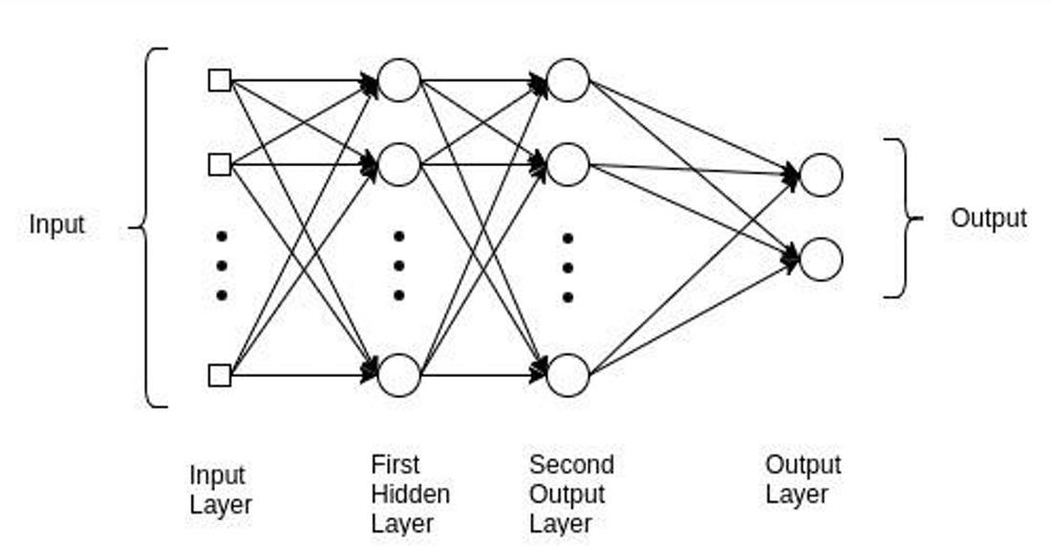
输入 输出
输入层 第一隐藏层 第二输出层 输出层

Slide 73
反向传播算法
反向传播是一种用于训练多层神经网络的算法，由 Geoffrey Hinton 与 David Rumelhart 和 Ronald Williams 于 1986 年开发。
它基于以下思想：
将误差从输出层传播回输入层
相应地调整连接的权重

Slide 74
卷积神经网络
卷积神经网络：
深度神经网络架构，广泛应用于图像处理，其特点是具有卷积层，这些层将窗口在输入上移动，节点共享权重，将（通常是图像）输入抽象为特征图

Slide 75
卷积神经网络
卷积神经网络的应用
图像处理
计算机视觉
语音识别
机器翻译

Slide 76
卷积神经网络
卷积神经网络包含神经元的三维排列，而不是标准的二维数组。
第一层称为卷积层。卷积层中的每个神经元只处理小部分视野中的信息。
输入特征像过滤器一样分批获取。网络部分地理解图像，并且可以多次计算这些操作以完成完整的图像处理。

Slide 77
卷积神经网络
处理涉及将图像从 RGB 或 HSI 尺度转换为灰度尺度。像素值的进一步变化将有助于检测边缘，并且可以将图像分类到不同的类别中。
传播是单向的（单方向），其中卷积神经网络包含一个或多个卷积层，后接池化层；以及双向的（相互方向），其中卷积层的输出进入全连接神经网络以对图像进行分类，如上图所示。

Slide 78
卷积神经网络
过滤器用于提取图像的某些部分。在多层感知机中，输入乘以权重并馈送到激活函数。
卷积使用 ReLU，而多层感知机使用非线性激活函数，然后是 softmax。卷积神经网络在图像和视频识别、语义解析和释义检测方面显示出非常有效的结果。

Slide 79
卷积神经网络
卷积神经网络的优点
用于深度学习，参数较少
与全连接层相比，需要学习的参数更少
卷积神经网络的缺点
设计和维护相对复杂
相对较慢 [取决于隐藏层的数量]

Slide 80
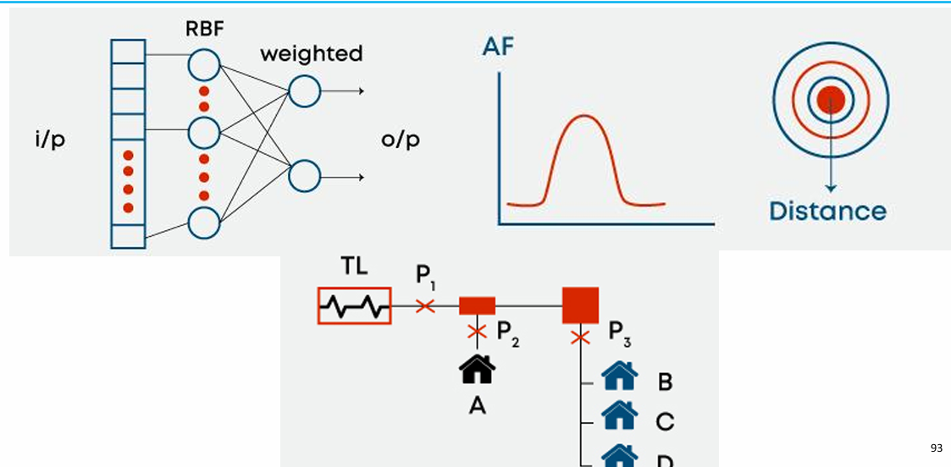
径向基函数神经网络

Slide 81
径向基函数神经网络
RBFNN 由一个输入向量、一层 RBF 神经元和一个输出层组成，每个类别有一个节点。
分类通过测量输入与训练集中数据点的相似性来执行，其中每个神经元存储一个原型。
当需要对新输入向量 [您试图分类的 n 维向量] 进行分类时，每个神经元计算输入与其原型之间的欧几里得距离。

Slide 82
一个例子
如果我们有两个类，即 A 类和 B 类，
要分类的新输入更接近 A 类原型而不是 B 类原型。因此，它可以被标记或分类为 A 类。
每个 RBF 神经元将输入向量与其类别进行比较，并输出一个范围从 0 到 1 的值，这是相似性的度量。

Slide 83
一个例子
当输入等于原型时，该 RBF 神经元的输出将为 1，并且随着输入和原型之间距离的增加，响应呈指数下降至 0。
神经元响应生成的曲线趋向于典型的钟形曲线。输出层由一组神经元 [每个类别一个] 组成。

Slide 84
循环神经网络
具有反馈循环的神经网络架构，可对输入中的顺序依赖性进行建模，例如时间序列、传感器和文本数据；最流行的 RNN 类型是长短期记忆网络

Slide 85
循环神经网络
循环神经网络的应用
文本处理，如自动建议、语法检查等。
文本到语音处理
图像标签器
情感分析
翻译

Slide 86
循环神经网络
设计用于保存一层的输出，RNN 被反馈到输入中，以帮助预测该层的结果。
第一层通常是前馈神经网络，后接循环神经网络层，其中记忆函数会记住它在先前时间步长中的一些信息。

Slide 87
循环神经网络
在这种情况下实现了前向传播。它存储其未来所需的信息。
如果预测错误，则采用学习率进行微小更改。因此，在反向传播过程中，它逐渐增加以做出正确的预测。

Slide 88
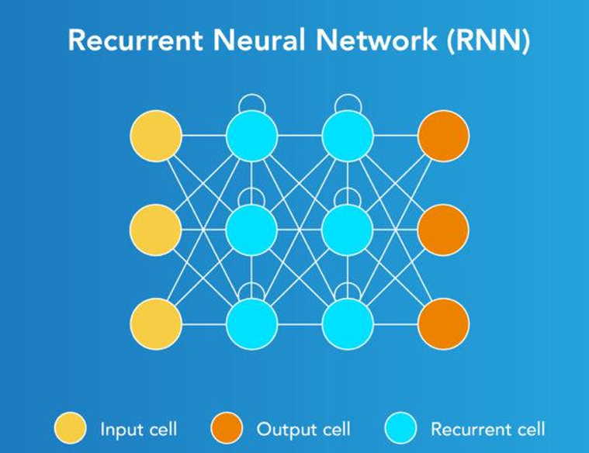
循环神经网络

Slide 89
循环神经网络
循环神经网络的优点
对序列数据进行建模，其中每个样本可以假定为依赖于历史样本，这是一个优点。
与卷积层一起使用以扩展像素有效性。
循环神经网络的缺点
梯度消失和爆炸问题
训练循环神经网络可能是一项困难的任务
使用 ReLU 作为激活函数处理长序列数据困难改进

Slide 90
长短期记忆网络
LSTM 网络是一种 RNN，除了标准单元外，还使用特殊单元。
LSTM 单元包括一个'记忆细胞'，可以在内存中长时间保存信息。

Slide 91
长短期记忆网络
一组门用于控制信息何时进入内存、何时输出以及何时被遗忘。
有三种类型的门：输入门、输出门和遗忘门： ✓输入门决定来自最后一个样本的信息有多少将保留在内存中； ✓输出门调节传递到下一层的数据量； ✓遗忘门控制内存的遗忘率

Slide 92
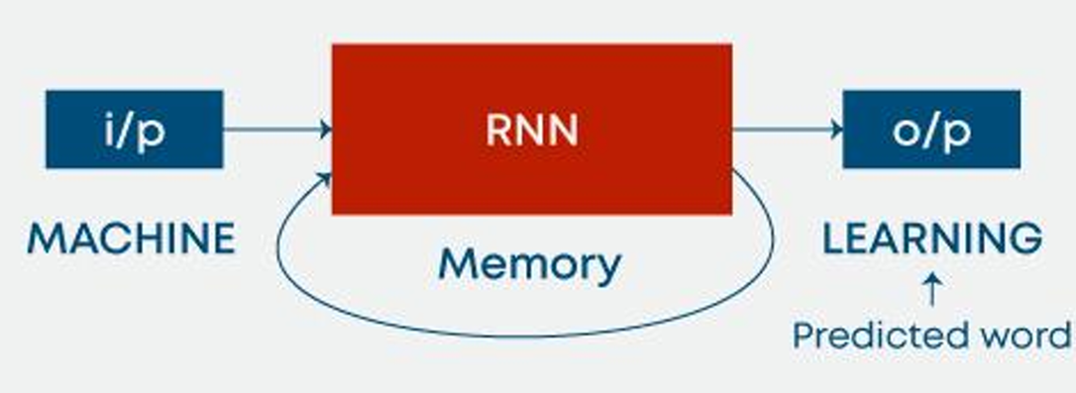
长短期记忆网络
这种架构使它们能够学习长期依赖关系

Slide 93
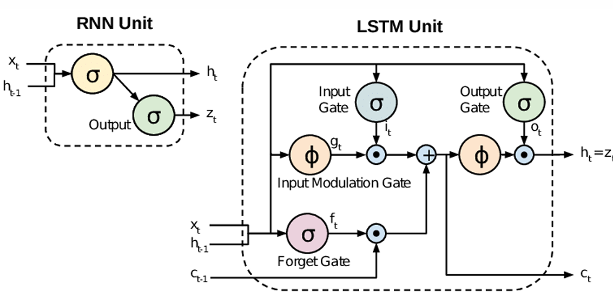
RNN 简单单元与 LSTM 单元

Slide 94
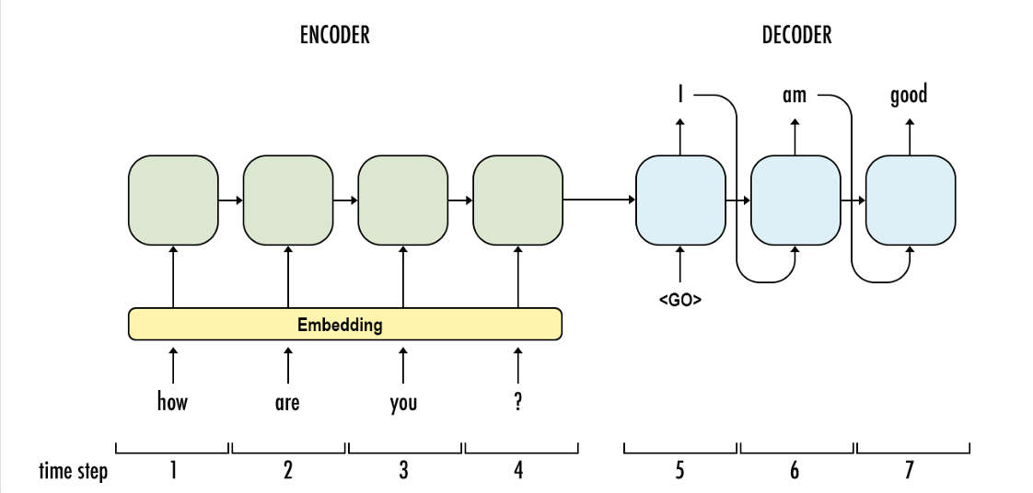
序列到序列模型

Slide 95
序列到序列模型
序列到序列模型由两个 RNN 组成。
存在一个处理输入的编码器和一个处理输出的解码器。
编码器和解码器同时工作 - 要么使用相同的参数，要么使用不同的参数。
这个模型，与实际 RNN 相反，特别适用于输入数据的长度等于输出数据的长度的情况。

Slide 96
序列到序列模型
虽然它们具有与 RNN 相似的优点和局限性，但这些模型通常主要应用于聊天机器人、机器翻译和问答系统。

Slide 97
模块化神经网络
模块化神经网络包含许多不同的网络，这些网络独立运行并执行子任务。
不同的网络在计算过程中并不真正相互作用或发出信号。
它们独立工作以实现输出。
因此，通过将其分解为独立组件，可以显著加快大型复杂计算过程的速度。

Slide 98
模块化神经网络
计算速度提高是因为网络不相互作用甚至不相互连接。
模块化神经网络的应用股票市场预测系统用于字符识别的自适应模块化神经网络高级输入数据的压缩

Slide 99
模块化神经网络
模块化神经网络的优点
-高效
-独立训练
-鲁棒性
模块化神经网络的缺点
-移动目标问题

Slide 100
人工神经网络设计的三个步骤[18]
选择具有明确输入和输出节点的适当架构或拓扑结构
通过学习或训练权重参数获得正确的网络功能
通过使用未使用的数据（以前从未见过的数据）测试其识别性能，在泛化过程中验证训练好的网络。

Slide 101
学习范式
监督学习
非监督学习
强化学习
更多内容请参见 05-01 机器学习.pptx

Slide 102
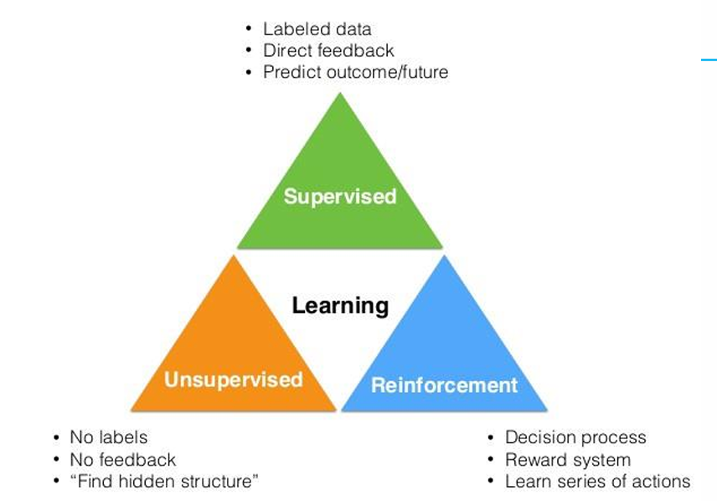

Slide 103
知识表示
先验信息（先验知识）
观察结果（测量值）

Slide 104
知识表示的一般常识规则
规则 1：来自相似类别的相似输入通常应在网络内产生相似的表示，并且因此应被分类为属于同一类别
规则 2：要分类为不同类别的项目应在网络中被赋予差异很大的表示。（此规则与规则 1 完全相反。）
规则 3：如果某个特征很重要，那么应有大量神经元参与该特征在网络中的表示。
规则 4：关于网络和不变性的先验信息应内置到神经网络的设计中，从而通过不必学习它们来简化网络设计例如，一个专门的/受限的结构，具有更少数量的独立（必要连接）参数需要训练，因此成本更低，需要更小的训练数据集，学习更快，并且通常泛化更好。

Slide 105
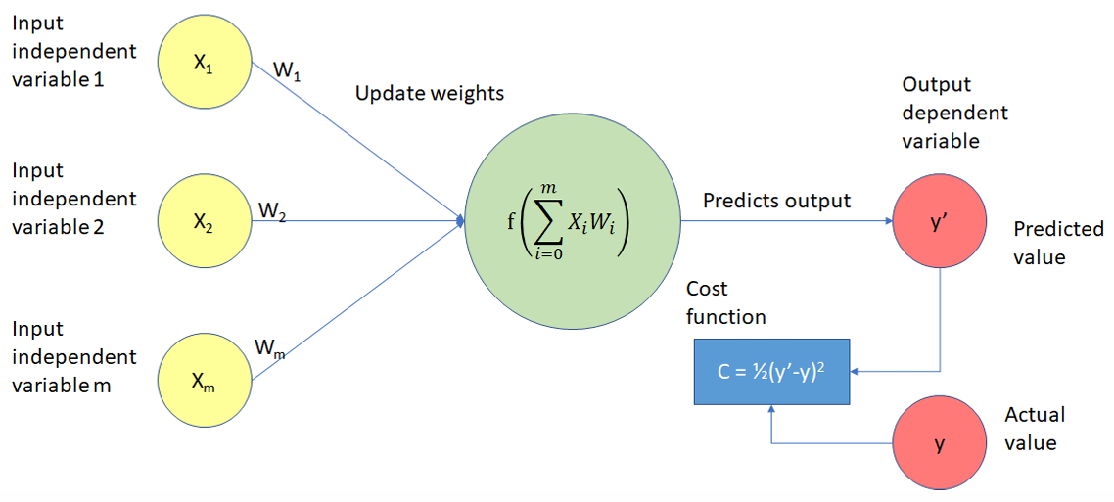
损失函数与成本函数

Slide 106
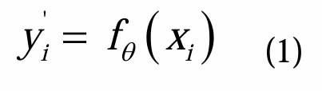
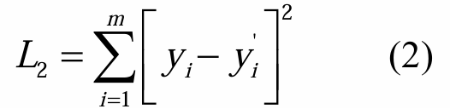
损失函数与成本函数
损失函数是您的模型预测的值与实际值之间的误差度量。
例如，我们预测数据点 xi的实际值 yi使用预测数据
yi′ 或 yi∗yi′​ 或
表示某个具有参数 θ的任意模型对点 xi的预测或输出，许多损失函数中的一个可能是

Slide 107
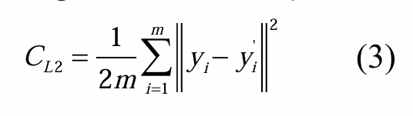
损失函数与成本函数
这个函数被称为 L2 损失。训练我们上面假设的模型将是找到最小化这个和的 θ的过程。
损失函数（或误差）是针对单个训练样本的
成本函数是针对整个训练集（或用于小批量梯度下降的小批量）的
m 是训练样本的总数

Slide 108
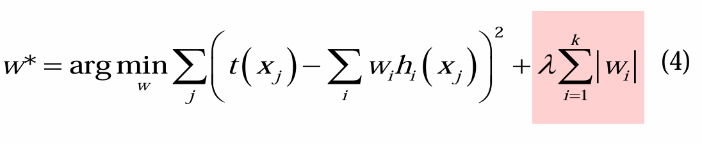
损失函数与成本函数
通常成本函数和损失函数是同义词，但成本函数除了损失函数外还可以包含正则化项。尽管这并不总是必要的。

Slide 109
损失函数与成本函数
目标函数、损失函数和成本函数在优化算法的上下文中，用于评估候选解（即一组权重）的函数被称为目标函数。
我们可能寻求最大化或最小化目标函数，这意味着我们正在搜索具有最高或最低分数的候选解。
在人工神经网络中，我们寻求最小化误差。因此，目标函数通常被称为成本函数或损失函数，并且由损失函数计算的值被简称为"损失"。

Slide 110
目标函数、损失函数和成本函数
我们想要最小化或最大化的函数称为目标函数或准则。
当我们最小化它时，我们也可以称它为成本函数 = 损失函数 = 误差函数。
成本函数将一个可能复杂系统的各种好坏方面简化为一个单一的数字，一个标量值，从而可以对候选解进行排名和比较。

Slide 111
损失与损失函数 [21]
在计算模型在优化过程中的误差时，必须选择一个损失函数：
最大似然 ✓ 均方误差
✓ 回归问题（线性激活）
交叉熵 ✓ 称为对数损失、逻辑损失或对数损失
✓ 二元分类问题（S型激活）
✓ 多类分类问题（softmax 激活）

Slide 112
作为目标函数的损失函数
最大化后验概率（例如，朴素贝叶斯）
最大化适应度函数（遗传编程）
最大化总奖励/价值函数（强化学习）
最大化信息增益/最小化子节点杂质（CART 决策树分类）
最小化均方误差成本（或损失）函数（CART、决策树回归、线性回归、自适应线性神经元）
最大化对数似然或最小化交叉熵损失（或成本）函数
最小化合页损失（支持向量机）

Slide 113
最大似然估计 [21]
有许多函数可用于估计
神经网络中一组权重的误差。
我们更喜欢一个将候选解空间映射到平滑（但高维）的
景观的函数，优化算法可以通过
对模型权重的迭代更新合理地导航该景观。
最大似然估计，或 MLE，是一个
用于从历史训练数据中寻找参数的最佳统计估计的
推理框架：这正是我们
试图用神经网络做的事情。

Slide 114
最大似然估计
最大似然寻求通过最大化从训练数据导出的似然函数来找到参数的最佳值。

Slide 115
交叉熵
在最大似然框架下，两个概率分布之间的误差使用交叉熵来度量。

Slide 116
学习规则（学习过程、学习算法）
赫布学习
误差修正学习
竞争学习
达尔文选择性学习与达尔文机

Slide 117
1. 赫布学习
这受到神经生物学现象的启发。基本规则是：
如果突触两侧的两个神经元同步激活，则该突触的强度选择性增加；
如果突触两侧的两个神经元异步激活，则该突触选择性减弱或消除；

Slide 118

赫布学习
xj​= 突触前活动（即输入）
yk=突触后活动（即输出）
F(⋅)=突触后和突触前活动的函数（即输入和输出）
η 是学习率
神经元 k
φ(vk)yk​(5)

Slide 119

赫布学习
其中，n是第 nth个数据。通过这种学习规则，重复应用输入信号将导致指数增长，最终使突触的权重进入饱和。

Slide 120

赫布学习
为了避免这种情况，可以通过例如非线性遗忘因子 α来限制增长，如下所示：
α 是一个新的正常数，表示遗忘率。这意味着如果 αwkj(n) 大于 nxj(n)，则时间 n+1 的权重将减少。

Slide 121

赫布学习
在赫布的假设中，使用统计术语来确定调整量也是合理的。一种方法是活动协方差规则，如下所示：

Slide 122

赫布学习
其中，E 是统计期望算子，'cov' 代表协方差函数。
这里 xˉ和 yˉ分别是突触前和突触后活动的平均值。

Slide 123
2. 误差修正学习
1 基于最小均方算法的误差修正
2 用于多层感知机的反向传播

Slide 124

误差信号定义
神经元 kk 的实际响应在训练之前和期间与期望响应不同。目标响应 dkdk​ 与实际响应 ykyk​ 之间的差异被定义为误差信号 ekek​：
该信号可用于通过基于误差最小化成本函数来指导学习过程。

Slide 125

误差能量
该信号可用于通过基于误差最小化成本函数来指导学习过程。
常用的成本函数是均方误差：
其中，J代表（统计平均）有效误差能量，求和遍及网络输出层中的所有神经元。

Slide 126
误差能量
因子 1221​ 用于表示双极性波动（例如，正弦波类型的误差）并简化导数表达式。
注意，成本函数 J 相对于网络参数的最小化导致了所谓的梯度（下降）指导方法。
J 相对于多维空间中权重的图被称为误差（性能）曲面。

Slide 127
基于最小均方算法的误差修正
越小的学习率 η，越准确的跟踪。
小的 η通常需要更长的收敛时间，但大的 η可能导致振荡（不稳定学习）。
Δwk(n)=η[xk(n)d(n)−xk(n)∑j=1pwjxj(n)]=ηxk(n)[d(n)−y(n)]=ηxk(n)e(n) 14)

Slide 128
2 用于多层感知机的反向传播
反向传播是一种流行的人工神经网络训练方法，特别是深度神经网络。
误差在预期输出和从网络前向传播的输出之间计算。
然后这些误差通过网络向后传播，从输出层到隐藏层，归咎于误差并在传播过程中更新权重。

Slide 129


Slide 130
3. 竞争学习
对每个神经元的'强度'施加限制，例如：
∑iwji=1,∀j(14)赢家通吃： 一种允许神经元竞争响应给定输入子集的机制，使得只有一个输出神经元，或每组只有一个神经元，在任何时候是活动的（即'开启'）。

Slide 131
竞争学习
标准的竞争学习规则通过以下方式调整突触权重：
Δwji={η(xi−wji),j+(15)0,j−Δwji​={η(xi​−wji​),0,​j+(15)j−​其中， j+，如果神经元 j 赢得竞争； j–，如果神经元 j 输掉竞争。

Slide 132
4. 达尔文选择性学习与达尔文机
两种学习机制基本上都与'适者生存'的达尔文原则相关。
通过染色体编码和遗传算法，人工神经网络的架构可以从父网络被修剪（裁剪为适当的子网络），即，架构和权重可以同时训练
（详见 [Li and Hauβler(1996)])[22]

Slide 133


Slide 134

Microsoft CNTK Caffe P Y T Ö R C H Caffe2 Chainer
K Keras TensorFlow theanig
dy/net mxnet GLUON

Slide 135
应用
计算机视觉（面部识别）
自然语言处理[8]： 1. 文本分类和分类 2. 命名实体识别 3. 词性标注 4. 语义解析和问答 5. 释义检测 6. 语言生成和多文档摘要 7. 机器翻译 8. 语音识别 9. 字符识别
10.拼写检查

Slide 136
应用
社交媒体
航空航天、汽车、电子、制造、机械、机器人和电信、国防
医疗保健
签名验证和笔迹分析
天气预报
手写识别
旅行商问题

